Slide 1
Corso JAVA Networking

Slide 2
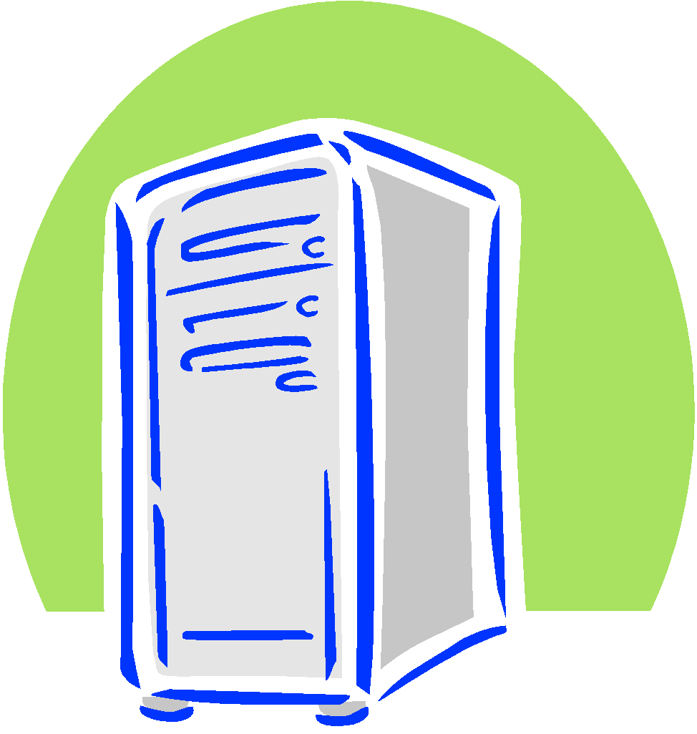

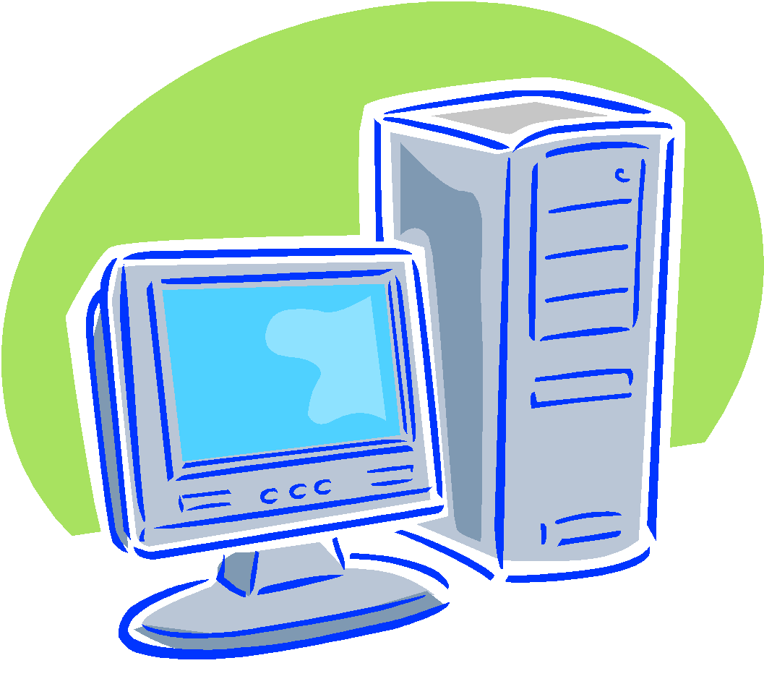
Il paradigma Client/Server
L’utente usa il Client per esprimere le sue richieste
Il Client si collega al Server e trasmette la richiesta
Il Server risponde al Client
Il Client presenta la risposta all’utente
3
rete
4
2
Client
Server
1
utente

Slide 3
Ruoli
Client e Server sono ruoli
Il programma Client
cerca il Server sulla rete
richiede servizi, ma NON li eroga
Il programma Server
si mette in ascolto di eventuali richieste
offre servizi ai Client

Slide 4
Il Server
Il Server è un programma in grado di
offrire da uno a N servizi
intercettare, attraverso dei “listener”, le richieste che arrivano dai Client
ESEMPI di servizi:
Data e ora
Meteo
Posta elettronica
www 🡪 web server
Server

Slide 5
Il Client
Il Client è un programma che è in grado di
rintracciare il Server sulla rete
richiedere un servizio presso tale Server
Il Client e il Server devono rispettare un protocollo di
comunicazione che deve essere noto ad entrambi
Il Client è subordinato al Server, il quale accetta/rifiuta le
richieste di connessione
Client

Slide 6
Esempi architetture Client-Server
Telnet
il client opera sulla macchina remota come sulla macchina locale
HTTP
il browser del client richiede pagine web ad una macchina remota su cui è installato un web server
FTP
il client FTP può copiare/cancellare file su macchina remota che ospita un server FTP
SMTP
il client ottiene Simple Mail dal server

Slide 7
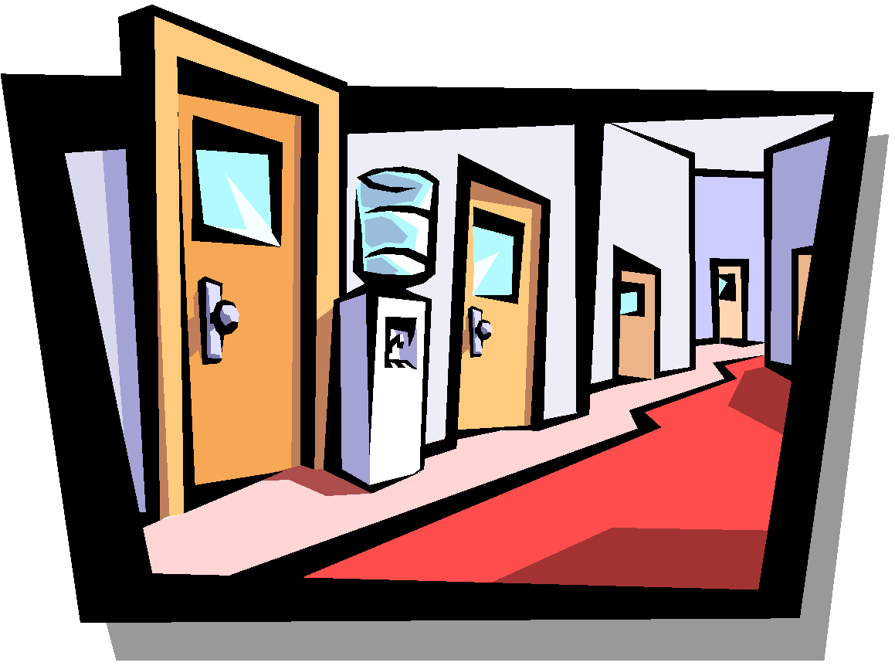
Protocollo di rete: Indirizzi e porte
Il protocollo IP definisce l’indirizzamento dei computer collegati in rete mediante un codice univoco: l’ indirizzo IP
E’ formato da 4 bytes (es: 128.100.26.1)
Applicazioni diverse, che girano
contemporaneamente sullo stesso computer,
vengono collocate su ingressi diversi.
Essi sono rappresentati da porte virtuali.
Ogni computer può disporre di 65536 porte (da 0 a 65535)
Esse sono usate dalle applicazioni per trasmettere / ricevere dati.
Le porte da 0 a 1023 sono riservate (20-21 FTP, 23 Telnet, …)

Slide 8
TCP e UDP
TCP e UDP sono protocolli di connessione
TCP è connection-oriented
con avviso di ricezione
UDP è connectionless
senza avviso di ricezione
TCP è quindi un protocollo sicuro.
Esempi di applicazioni che richiedono un canale sicuro
(come TCP):
HTTP 🡪 HyperText Transfer Protocol
FTP 🡪 File Transfer Protocol
Telnet
Protocolli applicativi

Slide 9
Applicazioni distribuite
E’ una applicazione composta da diversi elementi cooperanti e collocati su macchine diverse all’interno di una rete.
Un’applicazione distribuita scritta in java può utilizzare:
Protocollo TCP/IP
Protocollo UDP (User Datagram Protocol)
Se i dati stanno viaggiando sulla rete secondo il protocollo dato, servono delle “porte” che consentano di connettersi alla rete per ottenere tali informazioni.

Slide 10

Socket
Un socket è l’astrazione di una linea di comunicazione (su cui è possibile scambiare dati)
un “gancio” su una macchina remota
Java modella questo concetto con la classe Socket
Essa consente di
mettere in collegamento un Client e un Server (host remoto)
e comunicare attraverso stream dedicati
La classi disponibili per i 2 protocolli sono:
TCP Socket
UDP Datagram Socket

Slide 11



Comunicazione client/server via TCP/IP
Il programma server si pone in attesa di richieste di connessioni su una porta.
Il programma client esegue una richiesta di connessione al fine di creare il socket dato dall’indirizzo e dalla porta del server (143.87.90.15:5200).
porta: 5200
IP:143.87.90.15
Server
Client
IP:125.32.12.5
porta: 3000
Il server accetta e sul client viene creato un socket per la comunicazione con il server.
Il client ed il server comunicano scrivendo e leggendo sui loro socket.
porta: 5200
IP:143.87.90.15
Server
porta: 6000
Client
porta: 3000
IP:125.32.12.5

Slide 12
Package java.net la classe Socket
Definizione: Un oggetto Socket rappresenta il socket verso una macchina remota con cui ci si vuole connettere via TCP/IP.
Creazione:
Socket(String host, int port)
Richiede una connessione con il socket remoto dato da host:port.
Se la richiesta viene accettata il costruttore crea l’oggetto.
Metodi principali:
getInputStream()
restituisce l’InputStream di base relativo al Socket
getOutputStream()
restituisce l’OutputStream di base relativo al Socket

Slide 13
Package java.net la classe ServerSocket
Definizione: ServerSocket è un oggetto in grado di attivare una porta su un server. Si usa per poter ottenere un Socket verso un Client da parte di un’applicazione Server
Creazione:
ServerSocket(int port)
pone il server in ascolto sulla porta port
ServerSocket(int port, int timeout)
pone il server in ascolto sulla porta port, aspettando al massimo
timeout millisecondi che la porta si liberi
Metodi:
accept()
metodo che pone il server in attesa di richieste di connessioni.
Il metodo restituisce il Socket non appena viene accettata una richiesta sulla porta. La chiamata a questo metodo è bloccante

Slide 14
il programma client
import java.net.*;
import java.io.*;
/* IL PROGRAMMA CLIENT INVIA OGNI LINEA DI TESTO DIGITATA DALL’UTENTE AL PROGRAMMA SERVER */
public class Client {
public static void main(String[] argv) {
try{
Socket sock = new Socket(“123.05.26.3”,5200);
PrintWriter out = new PrintWriter(sock.getOutputStream(),true);
InputStreamReader isr = new InputStreamReader(System.in);
BufferedReader stdIn = new BufferedReader(isr);
String userInput;
while ((userInput = stdIn.readLine()) != null) out.println(userInput);
stdIn.close();
out.close();
sock.close();
}catch(IOException e){ System.out.println(e.getMessage()); }
}
}

Slide 15
il programma server
import java.net.*;
import java.io.*;
// IL PROGRAMMA SERVER STAMPA LE LINEE DI TESTO RICEVUTE DAL CLIENT
public class Server {
public static void main(String[] argv){
try{
ServerSocket acceptSocket = new ServerSocket(5200);
while(true)
{
// attesa di una richiesta di connessione
Socket clientSock=acceptSocket.accept();
InputStream s = clientSock.getInputStream();
BufferedReader input = new BufferedReader(new InputStreamReader(s));
String line;
while ((line = input.readLine()) != null) System.out.println(line);
input.close();
s.close();
clientSock.close();
}
}catch(IOException e){ System.out.println(e.getMessage()); }
}}

Slide 16
il programma Client
public class DatagramSender {
public static void main(String[] args) {
System.out.println("I'm CLIENT side...");
try {
InetAddress receiverHost = InetAddress.getByName("localhost");
int receiverPort = 2000;
String message = "Messaggio nel protocollo UDP";
DatagramSocket mySocket = new DatagramSocket();
byte[] buffer = message.getBytes();
DatagramPacket datagram = new DatagramPacket(buffer,buffer.length,receiverHost,receiverPort);
mySocket.send(datagram);
mySocket.close();
}catch(Exception ex){ex.printStackTrace();}
}}

Slide 17
il programma Server
public class DatagramSender {
public static void main(String[] args) {
System.out.println("I'm CLIENT side...");
try {
InetAddress receiverHost = InetAddress.getByName("localhost");
int receiverPort = 2000;
String message = "Messaggio nel protocollo UDP";
DatagramSocket mySocket = new DatagramSocket();
byte[] buffer = message.getBytes();
DatagramPacket datagram = new DatagramPacket(buffer,buffer.length,receiverHost,receiverPort);
mySocket.send(datagram);
mySocket.close();
}catch(Exception ex){ex.printStackTrace();}
}}

Slide 18

Esercizi
Server di Benvenuto
Client invia il suo nome & Server gli risponde dandogli un saluto seguito dal nome + la data e l’ora di quell’istante + “sei il visitatore n° xxx”
Mini-Chat
Server & Client ascoltano e parlano a turno
Server meteo:
Riceve e memorizza dati meteo di 5 città
Invia ad una città dati meteo delle altre 4

